Slide 1
Una ricerca empirica sul cyberbullismo in adolescenza funzionale ad un programma di intervento di comunità

Slide 2
Menù
Ricerche relative al Cyberbullismo
Modello di Influenza Sociale
Progetto ‘CyBus’ (Cyberbullying and social influence)
Ricerca con un campione di universitari

Slide 3
Bullismo tradizionale: definizione
Bullismo è un comportamento agito da un individuo o da un gruppo, ripetuto nel tempo, per fare del male, minacciare o spaventare un altro individuo con l’intenzione di nuocere (Brighi et al., 2012)

Slide 4
Bullismo tradizionale: diretto vs. indiretto
BULLISMO DIRETTO
BULLISMO INDIRETTO
Colpire;
far cadere;
portare via oggetti;
dare nomignoli faccia a faccia;
prendere in giro faccia a faccia;
dire bugie o spargere voci false alle spalle di qualcuno;
mandare bigliettini sgradevoli per cercare di mettere in cattiva luce qualcuno;
escludere qualcuno da un gruppo

Slide 5
Cyberbullismo: definizione
forma indiretta di bullismo
implica l’utilizzo di tecnologie comunicative elettroniche (sms, email, immagini digitali, giochi online, social network)
per attaccare, minacciare o intimidire deliberatamente qualcuno (7 giorni su 7; 24h su 24h)

Slide 6
Cyberbullismo: forme
Williard (2007)
il cyberbullismo si esplica in varie forme:
messaggi offensivi
molestie ripetute (es. gossip, stalking)
imitazione
esclusione
sexting

Slide 7
Bullismo vs. Cyberbullismo
Cosa condividono?
sono entrambi aggressioni psicologiche, sociali e relazionali;
il comportamento è ripetuto;
Il rapporto tra bullo e vittima non è bilanciato (dovuto alla tecnologia o alla forza fisica)

Slide 8
Bullismo vs. Cyberbullismo
Chi è vittima di bullismo tradizionale è vittima anche di cyberbullismo
Chi è attore di bullismo tradizionale è attore anche di cyberbullismo
Chi è attore di bullismo tradizionale è vittima di cyberbullismo
(Smith et al., 2008; Gradinger et al., 2009; Kowalski et al., 2009)

Slide 9
Bullismo vs. Cyberbullismo
Cosa non condividono?
Le conseguenze del cyberbullismo non si vedono subito sulla vittima
Accessibilità alla vittima (24 ore su 24, 7 giorni su 7)
Maggiore audiance
Permanenza del messaggio/video
Anonimato (perpetuare il comportamento)
Difficoltà nel reperire il ‘bullo’

Slide 10
Ricerche nazionali e internazionali su cyberbullismo
Fattori che promuovono/prevengono la messa in atto di comportamenti di cyberbullismo
PERSONALI
SITUAZIONALI
GENERE
ETÀ
ASPETTI DI PERSONALITÀ
STATI PSICOLOGICI
RENDIMENTO SCOLASTICO
STATUS SOCIO-ECONOMICO
UTILIZZO DELLA TECNOLOGIA
RETI SOCIALI
SUPPORTO FAMILIARE
CLIMA SCOLASTICO
IL GRUPPO DEI PARI

Slide 11
Ricerche sul cyberbullismo genere
Alcuni studi hanno dimostrato che i ragazzi più delle ragazze sono agenti di cyberbullismo. No differenze su vittima (e.g., Li, 2006).
Alcuni studi hanno dimostrato che i ragazzi più delle ragazze sono agenti di cyberbullismo. Le ragazze più vittime che i ragazzi (e.g.,Wang et al.,2009).

Slide 12
Ricerche sul cyberbullismo genere
Le ragazze, in generale, più dei ragazzi sono sia agenti che vittime di bullismo indiretto e quindi di cyberbullismo (Dilmac, 2009; Kowalski & Limber, 2007).
Altri studi non hanno trovato differenze di genere sia nell’essere agente sia nell’essere vittima di cyberbullismo (e.g., Hinduja & Patchin, 2008; Slonje & Smith, 2008; Smith et al., 2008; Ybarra & Mitchell, 2008)

Slide 13
Ricerche sul cyberbullismo metanalisi genere e età
Barlett & Coyne, 2014
109 STUDI (N =214, 167; range età: 10-15)
Le ragazze sono maggiormente coinvolte,rispetto ai ragazzi, nel cyberbullismo

Slide 14
Ricerche sul cyberbullismo genere e mezzi
Le ragazze vittime attraverso email, rispetto ai ragazzi (Hinduja & Patchin, 2008)
I ragazzi vittime attraverso sms, rispetto alle ragazze (Slonje & Smith, 2008; Juvonen & Gross, 2008)

Slide 15
Ricerche sul cyberbullismo età
Cyberbullismo picco di frequenza durante la scuola media (età; 10-13);
stabilire il proprio ruolo all’interno della gerarchia sociale (Kowalski et al., 2012; Varjas et al., 2009);
moderata dalla conoscenza dei mezzi che si utilizzano (Williams & Guerra, 2008)

Slide 16
Ricerche sul cyberbullismo metanalisi genere e età
Barlett & Coyne, 2014
109 STUDI (N =214, 167; range età: 10-15)
Età media = 11 anni
Variabile moderatrice:
I ragazzi sono maggiormente coinvolti nel cyberbullismo nella tarda adolescenza, rispetto alle ragazze

Slide 17
Ricerche sul cyberbullismo aspetti di personalità
Empatia è la capacità di comprendere e condividere gli stati d’animo altrui (Hoffman, 2001)
Steffegen et al., 2011
i ‘cyberbulli’ mostrano meno empatia rispetto alle ‘cybervittime’ e i non-’cyberbulli’;
No differenze tra l’essere vittima e il non essere vittima di cyberbullismo;
Il cyberbullismo è associato a bassi livelli di empatia sia fuori che dentro la scuola

Slide 18
Ricerche sul cyberbullismo aspetti di personalità
Intelligenza sociale (i.e., capacità di relazionarsi con gli altri in maniera efficiente, costruttiva) è associata negativamente ai comportamenti di cybervittimizzazione (Hunt et al., 2012; Schultze et al., 2009b)
Iperattività (i.e., comportamento irrequieto) è associata positivamente all’essere ‘cybervittima’ (Dooley et al., 2010; Dooley et al., 2012)

Slide 19
Ricerche sul cyberbullismo stati psicologici
Autostima
Patchin et al., 2008:
‘cyberbulli’ e ‘cybervittime’ hanno minori livelli di autostima rispetto a coloro i quali non lo sono. Tale effetto persiste controllando per il genere e l’età;
la relazione tra l’essere ‘cybervittima’ e bassi livelli di autostima è maggiore rispetto alla relazione tra l’essere ‘cyberbullo’ e bassi livelli di autostima
i ragazzi più grandi minori livelli di autostima rispetto ai propri pari.

Slide 20
Ricerche sul cyberbullismo stati psicologici
Autostima
Guarini et al., 2012 (progetto Daphne)
Maggior percezione di autostima relazionale con i pari;
Maggiore è la percezione di solitudine parentale
maggiore è il rischio di mettere in atto comportamenti di cyberbullismo.

Slide 21
Ricerche sul cyberbullismo stati psicologici
Solitudine (i.e., isolamento sociale)
Sahin et al., 2012; Shemesh et al., 2012:
i ragazzi e le ragazze che sono inclini alla solitudine, utilizzano internet e cellulare di più di coloro i quali non ne sono inclini
il sentimento di solitudine e di isolamento predice l’essere vittima di cyberbullismo ma non l’essere agente

Slide 22
Ricerche sul cyberbullismo status socio-economico
Wang et al., 2009
alti livelli di status socioeconomico(maggiore disponibilità di mezzi tecnologici come cellulari e computers)
maggiore probabilità di essere sia ‘cyberbullo’ che ‘cybervittima’

Slide 23
Ricerche sul cyberbullismo utilizzo della tecnologia
Walrave et al., 2012; Ybarra & Mithcell, 2004; Mishna et al., 2012
maggiore è l’abilità nell’utilizzo di tecnologie
maggiore è il tempo che si passa al computer
condividere le proprie passwords con gli amici
maggiore rischio di coinvolgimento in comportamenti di cyberbullismo

Slide 24
Ricerche sul cyberbullismo stati psicologici (conseguenze)
Depressione, Ansia e Salute fisica
Kolaski et al., 2013, Shemesh et al., 2012
cyberbulli’ e ‘cybervittime’ maggiori livelli di
depressione
ansia
pensieri suicidari
maggiori problemi relativi alla salute fisica (tensione, insonnia, mancanza di appetito)

Slide 25
Ricerche sul cyberbullismo ambito scolastico (conseguenze)
Kolaski et al., 2013; Ybarra et al., 2007
i ragazzi che mettono in atto comportamenti di cyberbullismo o che ne sono anche vittime, hanno maggiore probabilità di avere problemi/difficoltà legati alla scuola:
maggiori assenze
voti più bassi
scarsa concentrazione

Slide 26
Ricerche sul cyberbullismo
Fattori che promuovono/ prevengono comportamenti di cyberbullismo e di cybervittimizzazione
PERSONALI
SITUAZIONALI
GENERE
ETÀ
ASPETTI DI PERSONALITÀ
STATI PSICOLOGICI
RENDIMENTO SCOLASTICO
STATUS SOCIO-ECONOMICO
UTILIZZO DELLA TECNOLOGIA
RETI SOCIALI
SUPPORTO DEI PARI
SUPPORTO FAMILIARE
CLIMA SCOLASTICO
ANONIMATO

Slide 27
Ricerche sul cyberbullismo supporto dei pari
Calvete et al., 2010, Ubertini et al., 2011; Williams & Guerra, 2007:
fattore di protezione
miglior strategia di coping
miglior indicatore di successo

Slide 28
Ricerche sul cyberbullismo supporto dei pari
maggiore è il supporto dei pari:
minore è il rischio di mettere in atto comportamenti di cyberbullismo;
minore è il rischio di essere vittima di cyberbullismo

Slide 29
Ricerche sul cyberbullismo ‘cyberbystander’
Machackova et al., 2013
Comportamento prosociale (i.e., azioni volte a produrre, mantenere e accrescere il benessere delle altre persone)
migliore relazione con la ‘cybervittima’;
la relazione con il ‘cyberbullo’ neutra o non buona;
maggiore è il supporto nei confronti della cybervittima

Slide 30
Ricerche sul cyberbullismo ‘cyberbystander’
2 ruoli:
Comportamento passivo rinforza il comportamento del ‘cyberbullo’
Supporto alla vittima limita il comportamento del ‘cyberbullo’

Slide 31
Ricerche sul cyberbullismo supporto familiare
Wang et al., 2009: maggiore supporto parentale minore è il rischio di coinvolgimento in cyberbullismo
Fanti et al., 2012: il supporto familiare protegge gli adolescenti dall’essere vittima di cyberbullismo quando però il supporto dei pari è basso
Brighi et al., 2012 (contesto italiano PROGETTO DAFHNE)
Autostima familiare (valutazione del sé) predice negativamente l’essere cybervittima (per i ragazzi)
Solitudine familiare (es. sentimento di abbandono, rifiuto) predice negativamente l’essere cybervittima (per le ragazze)

Slide 32
Ricerche sul cyberbullismo supporto familiare
Ybarra & Mitchell, 2004:
minor legame emotivo
maggiore è la disciplina
Minore è il monitoraggio delle attività online
minore è la punizione da parte dei genitori per comportamenti di cyberbullismo
maggiore è il rischio di essere ‘cyberbulli’

Slide 33
Ricerche sul cyberbullismo clima scolastico
Calmaestra-Villen, 2011; Cappadocia, 2009; Guarini et al., 2012; Williams & Guerra, 2007
maggiore è la percezione dei ragazzi della scuola come piacevole, giusta, sicura;
migliore è il rapporto con insegnanti e compagni
minore è il loro coinvolgimento in comportamenti legati al cyberbullismo.

Slide 34
Ricerche sul cyberbullismo anonimato
Kowalski & Limber, 2007; Ybarra et al., 2007
Meno del 50% dei ragazzi che è vittima di cyberbullismo conosce il ‘bullo’
Anominato percepito: disibinizione che porta i ragazzi a dire e fare cose che non farebbero/direbbero mai nelle interazioni faccia-faccia

Slide 35
Ricerche sul cyberbullismo anonimato (conseguenze)
Cosa provoca nella vittima?
Vulnerabilità
Sentimento di umiliazione
Isolamento
Menesini & Nocentini, 2012; Nocentini et al., 2010

Slide 36
PER RIASSUMERE...

Slide 37
Fattori ‘personali’
Minori livelli di autostima
Minori livelli di empatia
Maggiore solitudine
Minor intelligenza sociale
Maggiore iperattività
minore è il loro coinvolgimento in comportamenti legati al cyberbullismo.

Slide 38
Fattori ‘personali’
coinvolgimento in comportamenti legati al cyberbullismo
depressione
ansia
pensieri suicidari
maggiori problemi relativi alla salute fisica (tensione, insonnia, mancanza di appetito)

Slide 39
Fattori ‘personali’
coinvolgimento in comportamenti legati al cyberbullismo
problemi scolastici
maggiori assenze
maggiori voti bassi
scarsa concentrazione

Slide 40
Fattori ‘personali’
maggiore disponibilità di mezzi tecnologici come cellulari e computers;
maggiore è l’abilità nell’utilizzo di tecologie;
maggiore è il tempo impiegato al computer
maggiore è il loro coinvolgimento in comportamenti legati al cyberbullismo

Slide 41
Fattori ‘situazionali’
maggiore è il supporto parentale
maggior il legame emotivo, maggiore è la disciplina, maggiore è il monitoraggio delle attività online, maggiore è la punizione da parte dei genitori per comportamenti di cyberbullismo
minore è il rischio di coinvolgimento in cyberbullismo

Slide 42
Fattori ‘situazionali’
maggiore è il supporto dei pari
maggiore è la percezione dei ragazzi della scuola come piacevole, giusta, sicura; migliore è il rapporto con insegnanti e compagni
minore è il loro coinvolgimento in comportamenti legati al cyberbullismo.

Slide 43
Predittori: ‘bullo’
L’essere cyberbullo è predetto da:
autostima (negativamente)
empatia (negativamente)
supporto sociale percepito (negativamente)
giustificare comportamenti di violenza
esposizione a comportamenti violenti
aggressione proattiva (calcolata e destinata ad uno scopo preciso)
iperattività

Slide 44
Predittori: ‘vittima’
L’essere cybervittima è predetto da:
Ragazzi
diretto e indiretto bullismo
autostima familiare (negativamente)
Ragazze
Solitudine parentale

Slide 45
Predittori: ‘bystander’
Le ragazze più supportive dei ragazzi nei confronti delle ‘cybervittime’
comportamento prosociale
relazione con cybervittime (positiva) e cyberbulli (negativa o neutra)
maggiore è il supporto nei confronti della cybervittima

Slide 46
Ricerche sul cyberbullismo supporto familiare
Fattori protettivi
Monitoraggio delle attività online
Buona relazione genitore-figlio
Coesione familiare
Fattori di rischio
Insoddisfacimento familiare
Discordia tra genitori
Violenza domestica
Uso di sostanze

Slide 47
Ricerca in Italia
ECPR (European Cyberbullying Research Project) An investigation into forms of peer-peer bullying at school in pre-adolescent groups: new instruments and preventing strategies
Daphne Programme II 2004-2008:
prevenire e combattere tutte le forme di violenza verso i bambini, gli adolescenti e le donne.

Slide 48
Ricerca in Italia
studiare le caratteristiche e la diffusione del cyberbullismo in Europa tra adolescenti delle scuole secondarie di secondo grado.
pianificazione di interventi su adolescenti a rischio di violenza, con lo scopo di promuovere lo sviluppo di comportamenti pro-sociali, riducendo comportamenti antisociali e il coinvolgimento degli adolescenti nel cyberbullismo.

Slide 49
Ricerca in Italia
2326 studenti di scuole emiliane di primo e di secondo grado
Il questionario è composto da:
aspetti demografici
percezione del clima scolastico, autostima, senso di solitudine
bullismo tradizionale e cyberbullismo

Slide 50
Risultati
Fattori personali: autostima e solitudine familiare e dei pari
Famiglia: fattore di protezione

Slide 51
Progetto Cybus

Slide 52
Ricerche nazionali e internazionali su cyberbullismo
Fattori che promuovono/prevengono la messa in atto di comportamenti di cyberbullismo
PERSONALI
SITUAZIONALI
GENERE
ETÀ
ASPETTI DI PERSONALITÀ
STATI PSICOLOGICI
RENDIMENTO SCOLASTICO
STATUS SOCIO-ECONOMICO
UTILIZZO DELLA TECNOLOGIA
RETI SOCIALI
SUPPORTO FAMILIARE
CLIMA SCOLASTICO
IL GRUPPO DEI PARI

Slide 53
Scopi generali
Descrivere la frequenza e le tipologie di comportamenti legati al cyberbullismo nel territorio FVG
Comprendere le modalità con cui il gruppo dei pari esercita un'influenza su comportamenti legati al cyberbullismo

Slide 54
Il gruppo dei pari
i pari funzionano come standard di riferimento che influenza gli atteggiamenti e comportamenti in generale (Erikson, 1968; Sasson & Mensch, 2016) e comportamenti di bullismo/cyberbullismo in particolare (Hinduja & Patchin, 2013).

Slide 55
Il gruppo dei pari
Ricerche precedenti hanno dimostrato che:
maggiore è l’accettazione di comportamenti legati al cyberbullismo all’interno del gruppo dei pari
maggiore è il supporto percepito dai pari nel mettere in atto comportamenti di cyberbullismo
maggiore è la frequenza di essere coinvolti in atti di cyberbullismo (Heirman & Walrave, 2012; Pabian & Vandenbosch, 2013).

Slide 56
Il gruppo dei pari
Quali sono i processi che legano le norme sociali al comportamento individuale?
Norme sociali legate al cyberbullismo
Comportamenti di cyberbullismo
Notes:
Specificare cyber

Slide 57
Il gruppo dei pari
Influenza Informativa
Norme sociali legate al cyberbullismo
Comportamenti di cyberbullismo
Influenza Identità sociale

Slide 58
Il gruppo dei pari
Influenza Informativa
Norme sociali legate al cyberbullismo
Comportamento di cyberbullismo
Influenza Identità sociale

Slide 59
Influenza sociale informativa
In contesti di ambiguità (es. realtà sociale)
Comparazione con gli altri per verificare la correttezza del proprio punto di vista
Necessità di sviluppare una rappresentazione accurata del reale

Slide 60
Influenza sociale informativa
Se un/a adolescente non conosce gli aspetti legislativi che normano il comportamento nel web (comportamenti adeguati)
Il cyberspazio ha un alto livello di ambiguità
Potrebbe osservare il comportamento dei pari
Assumere che tale comportamento sia ‘adeguato’

Slide 61
Ipotesi
Se il comportamento dei pari (norma) prescrive atti di cyberbullismo
Se l’adolescente non conosce quali sono i comportamenti adeguati da assumere nel cyberspazio
Allora…
un/a adolescente potrebbe mettere in atto comportamenti prescritti dalla norma dei pari tanto più non conosce i comportamenti adeguati

Slide 62
Influenza Identità Sociale
un individuo crea la propria identità sociale conformandosi alle norme e posizioni espresse da un gruppo; 3 componenti interdipendenti
la scoperta delle norme dell'ingroup attraverso l'osservazione e l'interazione con i membri del gruppo
l'assegnazione della norma del gruppo al sé
messa in atto del comportamento normativo

Slide 63
Influenza Identità Sociale
un individuo segue la norma del gruppo dei pari
la interiorizza poiché percepita come valida
per essere percepito dagli altri come membro di quel gruppo

Slide 64
Influenza Identità Sociale
L’individuo non assume come norma il comportamento di qualsiasi gruppo
Il gruppo dei pari deve essere un gruppo nel quale l’individuo si identifica
Identificazione: importanza data al gruppo nella definizione del sé (da individuo a membro ingroup)

Slide 65
Influenza Identità Sociale
L’individuo non assume come norma il comportamento di qualsiasi gruppo
Il gruppo dei pari deve essere un gruppo nel quale l’individuo si identifica

Slide 66
Influenza Identità Sociale
L’individuo non assume come norma il comportamento di qualsiasi gruppo
Il gruppo dei pari deve essere un gruppo nel quale l’individuo si identifica (ossia un ingroup)
Identificazione: importanza data al gruppo nella definizione del sé (da individuo a membro ingroup; Jetten et al., 1997; Turner, 1991; Turner et al., 1987)

Slide 67
Influenza Identità Sociale
L’individuo non assume come norma il comportamento di qualsiasi gruppo
Il gruppo dei pari deve essere un gruppo nel quale l’individuo si identifica
Il gruppo dei pari deve essere un gruppo nel quale l’individuo ha un ruolo attivo (centralità)

Slide 68
Influenza Identità Sociale
Il gruppo dei pari deve essere un gruppo nel quale l’individuo ha un ruolo attivo (centralità)
Centralità: l’importanza che un membro ha all’interno del gruppo/membro più normativo (antitesi: membro periferico; Jetten et al., 1997;Turner, 1991; Turner, Hogg, Oakes, Reicher, & Wetherell, 1987)

Slide 69
Ipotesi
Se il gruppo dei pari mette in atto comportamenti di cyberbullismo
L’adolescente tenderà a mettere in atto comportamenti simili quanto più
si identifica con tale gruppo
è centrale/leader all’interno del gruppo

Slide 70
Campione
N = 3511; n = 1916 studentesse, n = 1489 studenti, n = 106 non riportano il proprio genere
Tipologia di scuola
Liceo | 28,3% (n = 992)
Istituto tecnico | 16,7% (n = 586)
Istituto professionale | 35,2% (n = 1237)
Ente professionale | 16,5% (n = 578)
3,4% (n = 118) non riporta la tipologia di scuola
Classe frequentata
1° | 28,3% (n =992)
2° | 16,7% (n = 586)
3° | 35,2% (n = 1237)
4° | 16,5% (n = 578)
3,4% (n = 118) non riporta la classe frequentata

Slide 71
Campione
Provincia della scuola
UD | 59,2% (n =2078)
TS | 16,8% (n = 591)
GO | 5,9% (n = 207)
PN | 14,3% (n = 503)
3,8% (n = 132) non riporta la tipologia di scuola

Slide 72
Metodologia
Il questionario e la metodologia sono stati approvati dal Comitato Etico di Ateneo dell’Università degli Studi di Trieste;
il questionario è stato implementato su piattoforma online attraverso il software SurveyMonkey premium grazie al supporto dell'Ufficio Comunicazione e Rapporti Istituzionali di Insiel S.p.a;
Consenso informato per i genitori e per gli/le studenti/esse che hanno preso parte alla somministrazione

Slide 73
Metodologia
Requisito di misurazione
Gli strumenti di rilevazione delle variabili socio-cognitive e comportamentali
devono essere affidabili e validi
‘definire’ in maniera precisa i costrutti psicologici che intendono misurare

Slide 74
Metodologia
Misure:
Validate in letteratura (proprietà psicometriche)
Pubblicate su riviste peer-review
Indicizzate in SCOPUS e ISI
Valutate ANVUR

Slide 75
Metodologia
Requisito di Analisi dei dati
Analisi in grado di verificare le associazioni tra le variabili di stima e le variabili ‘target’;
Identificare quali tra tutte le variabili che abbiamo misurato incidono promuovendo o inibendo il fenomeno del cyberbullsmo

Slide 76
Codice deontologico
la partecipazione allo studio è sempre e solo volontaria, pertanto i ragazzi e le ragazze sono del tutto liberi/e di non rispondere al questionario o ad alcune domande qualora non lo volessero, per qualsiasi ragione, così come possono in qualunque momento decidere di ritirarsi senza dover fornire alcuna giustificazione;
il questionario non prevede risposte giuste o sbagliate, ma solo risposte che riflettono modi di comportarsi, sentire o pensare; nessuno viene giudicato;
i dati raccolti verranno utilizzati per lo svolgimento della ricerca descritta in premessa, in accordo con le leggi sulla privacy e in conformità al regolamento dell’Unione Europea 679/2016 e il titolare dei dati si impegna a tutelarli secondo tale normativa;
Notes:
PROGETTO APPROVATO DAL COMITATO ETICO DI ATENEO IN DATA 20/02/2017

Slide 77
Codice deontologico
i risultati della presente ricerca potranno essere pubblicati su riviste o presentati a congressi ma in nessun modo sarà possibile l’identificazione dei o delle partecipanti, in quanto i risultati saranno presentati solo in forma aggregata;
per altro, tutti i dati raccolti verranno sottoposti ad analisi statistiche, proprio perché unico obiettivo è osservare cosa accade in un ampio campione di dati unicamente a scopo di ricerca scientifica, mentre in nessun modo vi è interesse verso il singolo individuo

Slide 78
Istruzioni di somministrazione
Se lo studente o la studentessa non ha il consenso da parte dei genitori/tutori, non dovrà essere presente durante la compilazione del questionario.
Lo studente o la studentessa ha il diritto di non partecipare alla ricerca dopo aver letto il consenso informato, qualora non lo volesse.
Informare gli studenti e le studentesse sugli obiettivi generali della ricerca.
Informare gli studenti e le studentesse dei propri diritti come evidenziato da protocollo comitato etico
Informare gli studenti e le studentesse che possono non rispondere a tutte o alcune domande e continuare comunque la compilazione, lasciando la/le domanda/e priva/e di risposta

Slide 79
Istruzioni di somministrazione
Garantire la privancy agli studenti e alle studentesse durante la compilazione (ad esempio, avere uno spazio tra un partecipante e l'altro; chiedere di mantenere l’attenzione sul proprio questionario).
Randomizzazione delle domande
Compilazione autonoma. Evitare che gli studenti e le studentesse parlino tra di loro durante le compilazione.
Mantenere il silenzio durante la compilazione.
Rispondere alle domande e alle osservazioni degli studenti e delle studentesse a compilazione conclusa, se non inerenti ad un quesito specifico del questionario.
Concludere la somministrazione con il debrifing

Slide 80
Misure
Frequenza con cui hanno messo in atto comportamenti legati al cyberbullismo (α = .69)
Es: In questo ultimo anno, quante volte ti è capitato di scrivere messaggi offensivi e/o volgari a qualcuno/a attraverso smartphone (es. sms, whatsapp), email (es. mailing list) e/o su social network (es. Facebook, Instagram, Snapchat)?
Scala: 1 (= mai), 5( = sempre)
Calvete et al., 2010; Festl et al., 2013; Smith et al., 2008; Wang, Iannotti, & Nansel, 2009

Slide 81
Misure
Norma dei pari percepita all’interno del gruppo (α = .78)
Es: Quanti tra i tuoi amici accetterebbe qualcuno/a che pubblica immagini private e/o dati personali di qualcuno/a attraverso smartphone (es. sms, whatsapp), email (es. mailing list) e/o su social network (es. Facebook, Instagram, Snapchat)?
Scala: 1( nessuno), 5 (= tutti)
Sasson & Mesch, 2017

Slide 82
Misure
Es. Rubare le credenziali di qualcuno/a e impossessarsi dei suoi profili
Conoscenze legislative relative al mettere in atto comportamenti legati al cyberbullismo
SÌ, è legale vs. NO, non è legale
Conoscenze legislative sulle conseguenze nel mettere in atto comportamenti legati al cyberbullismo (α = .66)
1 (= per niente gravi), 4( = molto gravi)

Slide 83
Misure
Identificazione valutativa (α = .88)
con il gruppo di amici con cui si è in contatto attraverso smartphone (es. sms, whatsapp), email (es. mailing list) e social network (es. Facebook, Instagram, Snapchat)
Es: Sei orgoglioso/a di far parte di questo gruppo di amici?
Scala: 1 ( = no, per niente), 7 (sì, moltissimo)
Kiesner et al., 2012
Notes:
referenze

Slide 84
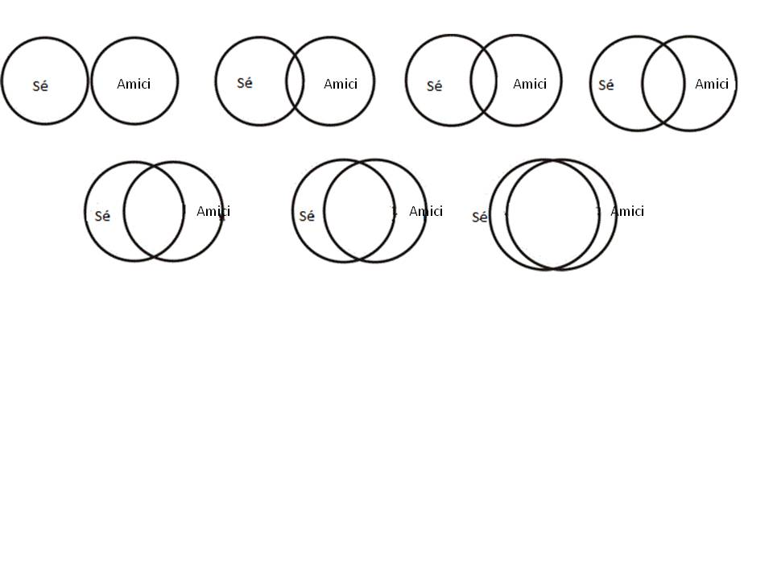
Misure
Identificazione cognitiva (IOS)
con il gruppo di amici con cui sei in contatto attraverso smartphone (es. sms, whatsapp), email (es. mailing list) e social network (es. Facebook, Instagram, Snapchat)
Aron et al., 1992

Slide 85
Misure
Tipicità
Es: Quanto ti senti tipico/a, ossia caratteristico/a, del gruppo di amici con cui sei in contatto attraverso smartphone (es. sms, whatsapp), email (es. mailing list) e social network (es. Facebook, Instagram, Snapchat)?
Scala:1(= per niente), 4( = molto)
Jetten et al., 1997

Slide 86
Misure
Misure di controllo:
Vittima e bystander di comportamenti di cyberbullismo
Quantità dell’utilizzo dei social network (durante la settimana)
Genere dei partecipanti

Slide 87
Ricapitolando: Misure
Attore di comportamenti legati al cyberbullismo VD
Norme condivise relative ai comportamenti di cyberbullismo all’interno del gruppo di amici
Conoscenze legislative
Tipicità all’interno del gruppo di amici
Identificazione valutativa e cognitiva con il gruppo di amici

Slide 88
Ricapitolando: Misure
Vittima di comportamenti legati al cyberbullismo
Bystander di comportamenti legati al cyberbullismo
Genere dei partecipanti
Quantità dell’utilizzo dei social network
Grado di istruzione dei genitori

Slide 89
Analisi descrittive: Attore

Slide 90
Analisi descrittive: Norma

Slide 91
Analisi descrittive: Conoscenze legislative

Slide 92
Analisi descrittive: Conoscenze legislative sulle conseguenze

Slide 93
Analisi descrittive: Vittima

Slide 94
Analisi descrittive: Bystander

Slide 95
Analisi degli stimatori
La variabile dipendente, essere attore di comportamenti legati al cyberbullismo è stata analizzata in un modello di regressione

Slide 96
Analisi di regressione
PREDITTORI
CRITERIO
Norma
Conoscenze legislative
Tipicità
Identificazione
Norma X conoscenze legislative
Norma X Tipicità
X Identificazione
Vittima
Bystander
Genere dei partecipanti
Utilizzo dei social network/smartphone
Grado di istruzione dei genitori
Attore di comportamenti legati al cyberbullismo

Slide 97
Risultati
R² = .411, F(16, 3165) = 137.88, p < .001
Predittori | B | SE | t | Par corr
Genere | .18 | .03 | 6.19 | .11
Vittima | .22 | .02 | 13.38 | .23
Bystander | .17 | .02 | 10.15 | .18
Utilizzo S.N. | .09 | .02 | 5.22 | .09
Conoscenze legilslativeXNorma | -.08 | .01 | 5.86 | -.10
NormaXtipicitàX Identificazione | .03 | .01 | 3.05 | .05

Slide 98
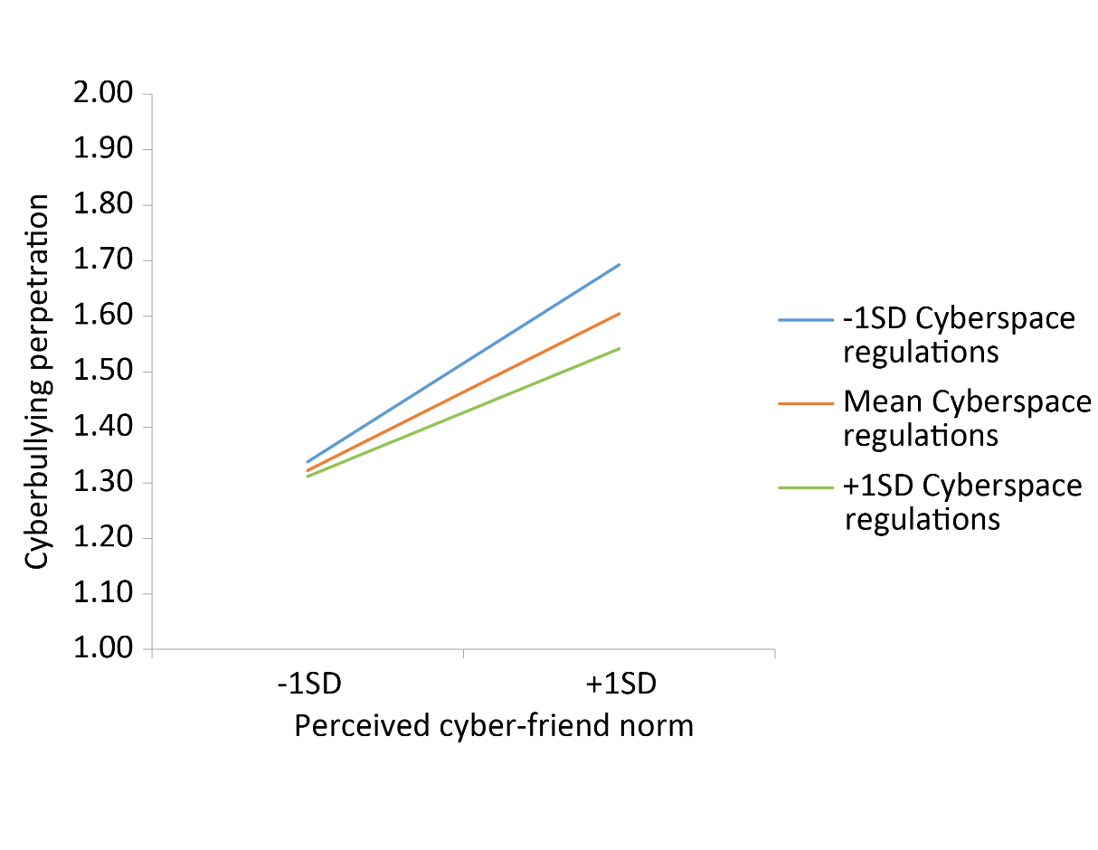
Risultati
Norma X conoscenze legislative
b = .26, SE = .01, p < .001
b = .20, SE = .01, p < .001
b = .17, SE = .01, p < .001

Slide 99
Risultati
Norma X Tipicità X Identificazione
b = .03, SE = .01, p < .001
: b = .05, SE = .01, p < .001
b = .07, SE = .01, p = .001
Notes:
Significativo solo a media e alta tipicità

Slide 100
Risultati: Influenza informativa
Più la norma dei pari prescrive comportamenti di cyberbullismo, più il/la partecipante mette in atto tali comportamenti;
Questa relazione è in parte mitigata dalle conoscenze relative a ciò che è legale/illegale nel web;
Il possesso delle conoscenze relative a ciò che è legale/illegale nel web riduce, ma non cancella, l’influenza della norma dei pari sul comportamento del/della partecipante

Slide 101
Risultati: Influenza dell’identità sociale
Più la norma dei pari prescrive comportamenti di cyberbullismo, più il/la partecipante mette in atto tali comportamenti
- tanto più è identificato/a con il gruppo dei pari
- tanto più è centrale all’interno del gruppo dei pari

Slide 102
Risultati Ancillari
Le ragazze mettono in atto meno comportamenti legati al cyberbullismo rispetto i ragazzi;
Chi è vittima di comportamenti di cyberbullismo è anche attore di comportamenti di cyberbullismo;
Chi è assiste a comportamenti di cyberbullismo è anche attore di comportamenti di cyberbullismo;
Maggiore è l’utilizzo di smartphone e internet, maggiore è la probabilità di metter in atto comportamenti legati al cyberbullismo

Slide 103
Discussione
Norme sociali di comportamento:
Potenziare le conoscenze legislative legate alle buone pratiche
Influenza Informativa
Norme sociali legate al cyberbullismo
Comportamenti di cyberbullismo

Slide 104
Discussione
Norme sociali di comportamento:
Azione sulla norma (modifica) – Azione sui membri centrali (peer education)
Influenza Identità Sociale
Norme sociali legate al cyberbullismo
Comportamenti di cyberbullismo

Slide 105
Discussione

Slide 106
RICERCA CON STUDENTI UNIVERSITARI

Slide 107
OBIETTIVI GENERALI
verificare le proprietà psicometriche degli strumenti in un contesto italiano
testare il modello dell’influenza sociale sui comportamenti di cyberbullismo
Notes:
Slide con giornali in cui sono pubblicati le ricerche

Slide 108
PROCEDURA
N = 166 studenti e studentesse (M = 57, F = 109) dell’Università di Trieste
Range età: 18-28 anni (M = 20.05, SD = 1.32)

Slide 109
INDICATORI del QUESTIONARIO
Auto-valutazione dei comportamenti relativi al cyberbullismo:
ATTORE: mettere in atto comportamenti di cyberbullismo
In questo ultimo anno, quante volte ti è capitato di scrivere messaggi offensivi e/o volgari a qualcuno/a attraverso smartphone (es. sms, whatsapp), email (es. mailing list) e/o su social network (es. Facebook, Instagram, Snapchat?
Costrutti sociali relativi al sé • identificazione con il gruppo dei pari
• centralità rispetto al gruppo

Slide 110
INDICATORI del QUESTIONARIO
valutazione di fattori relativi al contesto
• norme condivise all'interno del gruppo dei pari in relazione a comportamenti di cyberbullismo
Quanti tra i tuoi amici pensano che sia accettabile inviare messaggi offensivi e/o volgari a qualcuno/a attraverso smartphone (es. sms, whatsapp), email (es. mailing list) e/o su social network (es. Facebook, Instagram, Snapchat)?
• conoscenza dei provvedimenti legislativi sul "buon" utilizzo della rete
Legalità dei comportamenti
Gravità delle conseguenze di mettere in atto dei comportamenti

Slide 111
INDICATORI del QUESTIONARIO
variabili di controllo
vittima: target di cyberbullismo
osservatore di comportamenti di cyberbullismo
abitudini • frequenza dell'utilizzo dello Smartphone e internet
scheda informativa

Slide 112
ANALISI regressione a blocchi 1 blocco
PREDITTORI
CRITERIO
Genere
Età
Vittima
Bystander
Norma
tipicità
Identificazione
Conoscenza cyber
Conoscenza internet
Filler
Variabili di controllo
ATTORE

Slide 113
ANALISI regressione a blocchi 2 blocco
PREDITTORI
CRITERIO
ATTORE
Identificazione X Norma
Identificazione X tipicità
Norma X tipicità
Norma X Con. Cyber

Slide 114
ANALISI regressione a blocchi 3 blocco
PREDITTORI
CRITERIO
ATTORE
Identificazione X tipicitàX Norma

Slide 115
RISULTATI
 | R SQUARE | F change | p F change
Modello 1 | .45 | 11.17 | > .001
Modello 2 | .51 | 4.40 | .002
Modello 3 | .53 | 6.64 | .011

Slide 116
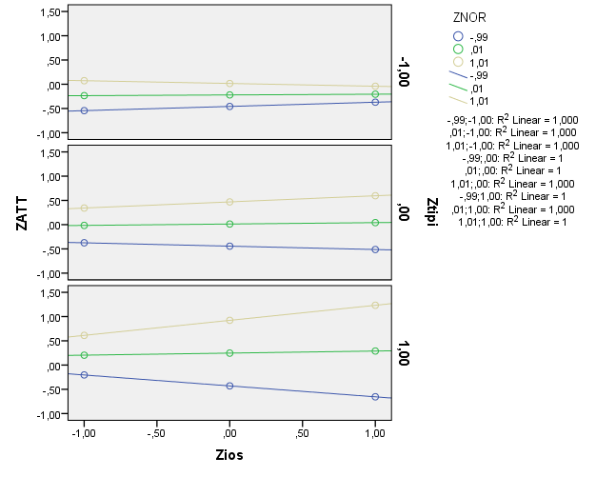
RISULTATI
β =.31, p = .04

